Slide 2
Agenda

Slide 3
Motivação
Complexidade no desenvolvimento de aplicações atuais
Ambientes distribuídos, dispositivos diversos, mobilidade, adaptabilidade, confiabilidade
Linguagens de programação oferecem abstrações do ambiente computacional
Distância entre o mundo do problema e o da solução
Complexidades acidentais
Notes:
Complexidade no desenvolvimento de aplicações contemporâneas
envolvem diversos elementos (ambientes distribuídos, mobilidade, adaptabilidade, sensibilidade ao contexto, …)
linguagens de programação oferecem abstrações inapropriadas, relacionadas às capacidades computacionais
expressar soluções para esses problemas complexos utilizando essas construções exige bastante esforço, e dá espaço para o surgimento de dificuldades "acidentais", que elevam ainda mais essa complexidade
- (ou seja, além da complexidade de encontrar soluções para os problemas citados, ainda temos que lidar com a representação dessas soluções em construções de linguagem de programação)

Slide 4
Motivação
Model-Driven Engineering
Busca reduzir a lacuna entre problema e solução
Modelos baseados em abstrações próximas ao problema
Transformação automatizada dos modelos em abstrações da plataforma de implementação
Notes:
Colocar imagem demonstrando vários modelos sendo transformados automaticamente em construções da plataforma de implementação
Model-driven Engineering
- Construção de modelos utilizando construções mais próximas ao problema a ser resolvido
- Processamento desses modelos de forma automatizada (por meio de ferramentas) em construções da plataforma de implementação

Slide 5
Motivação
Abstrações e notações de alto-nível permitem que usuários construam aplicações complexas
Interpretadores de modelos possibilitam o uso de modelos em tempo de execução

Slide 6
Motivação
Communication Virtual Machine (CVM)
Diagrama CML
Arquitetura

Slide 7
Motivação
Microgrid Virtual Machine (MGridVM)
Diagrama MGridML
Arquitetura

Slide 8
Motivação
Construção da CVM e MGridVM também é complexa
Apesar dos domínios diferentes, compartilham várias características comuns
Poderia utilizar abordagens dirigidas por modelos?

Slide 9
Objetivo Geral
Abordagem dirigida por modelos para construção de máquinas de execução
de modelos que podem ser criados ou modificados em tempo de execução
que descrevem serviços de alto-nível providos a partir de um conjunto heterogêneo de recursos
Notes:
Próximo slide com imagem exemplificando:
CVM (schema de comunicação => frameworks de comunicação)
MGridVM(preferências do usuário => controladores e monitores de fontes, cargs e armazenadores de energia)
OBS: Se fosse utilizado transformação, o código gerado a partir do schema/preferencias deveria conter um código capaz de negociar modelos, selecionar recursos, aplicar políticas, etc

Slide 10
Objetivos específicos
Arquitetura genérica para máquinas de execução de modelos
Metamodelo que permita descrever intermediadores de serviços

Slide 11
Model-driven Engineering (MDE)

Slide 12
Abordagens de MDE
TALVEZ OMITIR ESSE SLIDE PORQUE ELE TALVEZ ROMPA O FLUXO DE IDÉIAS
MDA
MDD
MIC

Slide 13
Metamodelos

Slide 14
Domain-Specific Languages (DSLs)

Slide 15
CVM
Arquitetura
Detalhamento das camadas
Modelo em CML

Slide 16
MGridVM
Arquitetura
Detalhamento das camadas
Modelo em CML

Slide 17
NCB
Emprega arquitetura de computação autônoma
Políticas
TALVEZ SEJA DESNECESSÁRIO, POIS CVM JÁ FOI MENCIONADA

Slide 18
Computação Autônoma

Slide 19
Políticas

Slide 20
Abordagem Geral
Arquitetura genérica para Máquinas de Execução de DSMLs
Especialização da arquitetura por meio de modelos
Em conformidade com um metamodelo
Notes:
Arquitetura genérica estabelece uma divisão em camadas das operações envolvidas na realização dessa classe de DSMLs

Slide 21
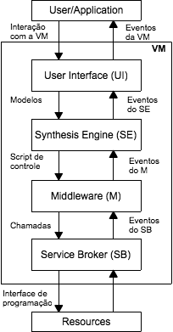
Arquitetura Genérica
UI – interface com o usuário/aplicação; construção e gerenciamento de modelos
SE – transformação de modelos declarativos em scripts de controle
M – execução dos scripts; gerenciamento dos serviços; aplicação de restrições
SB – interface uniforme sobre os recursos; gerenciamento dos recursos

Slide 22
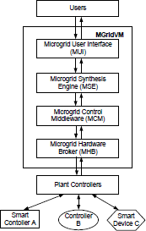
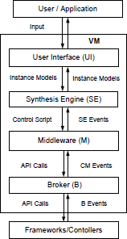
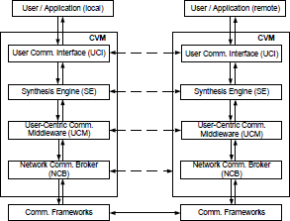
Máquinas de Execução
<<conforms to>>
MGridVM
EE Model
EE MetaModel
CVM
EE Model
<<conforms to>>

Slide 23
Perspectiva de DSMLs
Sintaxe Concreta
Sintaxe Abstrata
Semântica Estática
Semântica Dinâmica
DSML Notation
Metamodel
EE model
Notes:
Perspectiva de DSMLs
O metamodelo

Slide 24
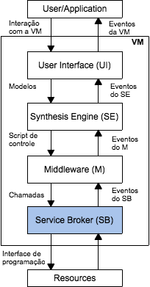
Intermediador de Serviços
Neste trabalho nos limitamos à construção de parte do metamodelo:
Intermediador de serviços
Responsável pelo gerenciamento dos recursos
Abstrai da camada superior detalhes da seleção, configuração e manutenção dos recursos

Slide 25
Metamodelo do Intermediador de Serviços
Interação do intermediador com a camada superior e com os recursos ocorre por meio de chamadas e eventos

Slide 26
Metamodelo do Intermediador de Serviços
Comportamento da camada é descrito pela forma como reage à
chamadas recebidas da camada superior
eventos recebidos dos recursos gerenciados

Slide 27
Metamodelo do Intermediador de Serviços
Recursos
Recursos a serem gerenciados pela camada e suas interfaces
Estado
Tipos de dados devem ser mantidos pela camada em tempo de execução

Slide 28
Metamodelo do Intermediador de Serviços
Auto-gerenciamento
Monitoramento dos recursos e estado da camada
Políticas que determinam a seleção de recursos

Slide 29
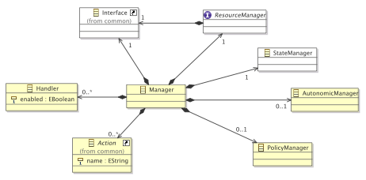
Metamodelo do Intermediador de Serviços

Slide 30
Manager
Gerenciador de intermediação
Define um contexto de gerenciamento de recursos
Pode atuar como um recurso para outro gerenciador
Hierarquias de gerenciadores

Slide 31
Interface

Slide 32
Recursos
Interface com a camada superior por meio de chamadas e eventos

Slide 33
Estado

Slide 34
Tratadores e ações

Slide 35
Computação autônoma

Slide 36
Políticas

Slide 37
Intermediador de Serviços
Gerenciamento de recursos
interceptação dos eventos gerados
controle do acesso aos recursos

Slide 38
Intermediador de serviços
Interface com a camada M por meio de chamadas e eventos
Gerenciamento de recursos: intercepta eventos gerados; controla o acesso aos recursos
Gerenciamento de estado: mantém em tempo de execução dados associados aos serviços fornecidos
Auto-gerenciamento:

Slide 39
Recursos
Componente de software ou hardware que fornece algum serviço ou funcionalidade
Aplicações
Bancos de dados
Controladores de hardware
Componentes de software
Servidores de aplicação
etc

